Slide 1


PHÒNG GIÁO DỤC VÀ ĐÀO TẠO QUẬN LONG BIÊN
TRƯỜNG TIỂU HỌC ĐOÀN KẾT
MÔN HỌC VẦN LỚP 1
u - ư
Bài 30:
GV giảng dạy: Lê Long Quỳnh Trâm

Slide 2


Ôn bài cũ

Slide 3
ở trọ
cha mẹ
cá trê
lá chè

Slide 4
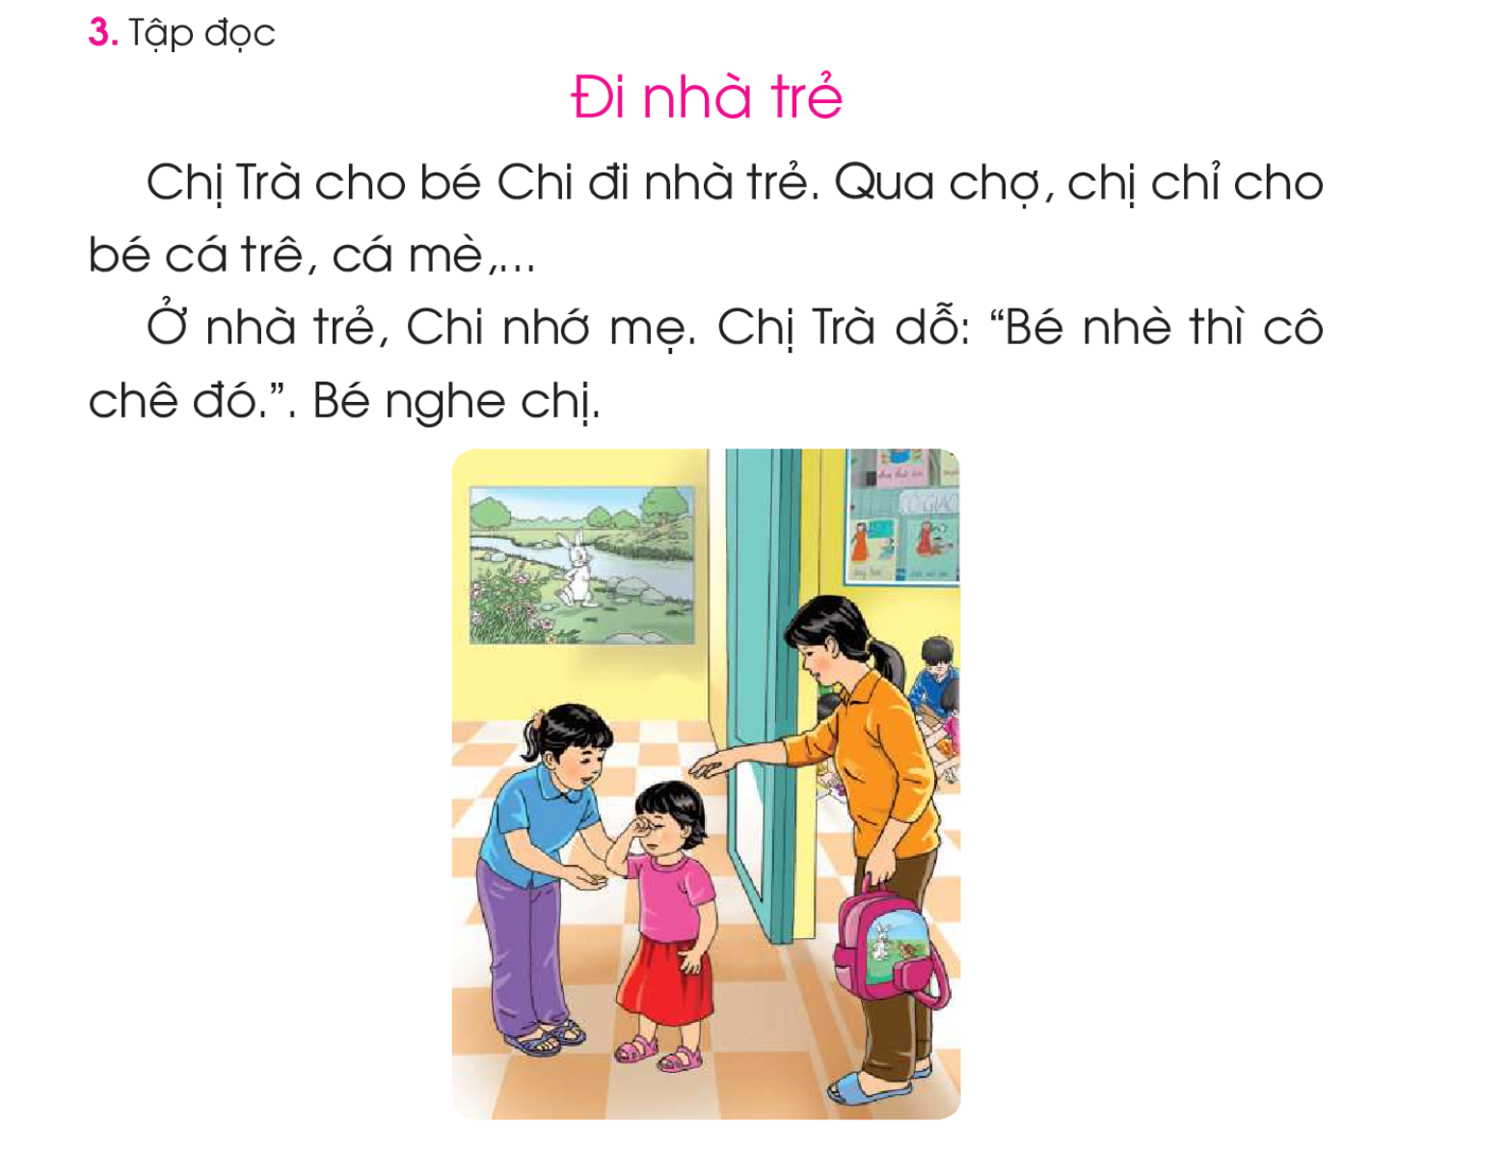

Slide 5
Bài mới

Slide 6
Bài 30:
u
ư

Slide 7
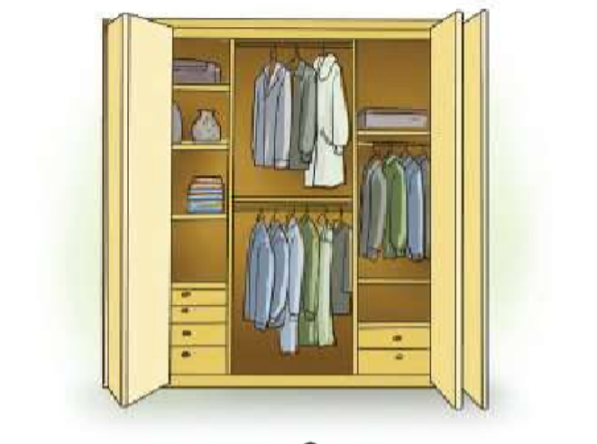
1. Làm quen
u
tủ
tủ
tủ
U
u
u

Slide 8
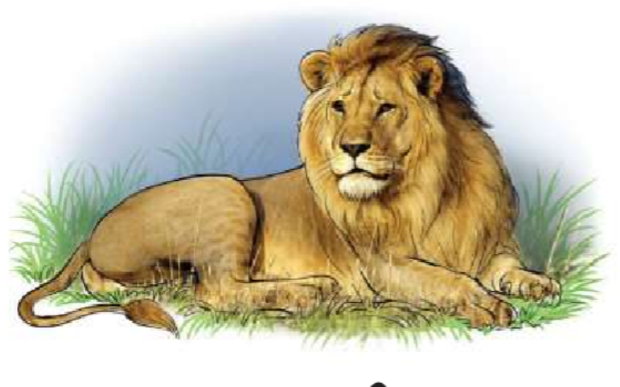
1. Làm quen
ư
sư tử
sư tử
sư tử
Ư
ư
ư

Slide 9
ư
u
tủ
sư tử

Slide 10
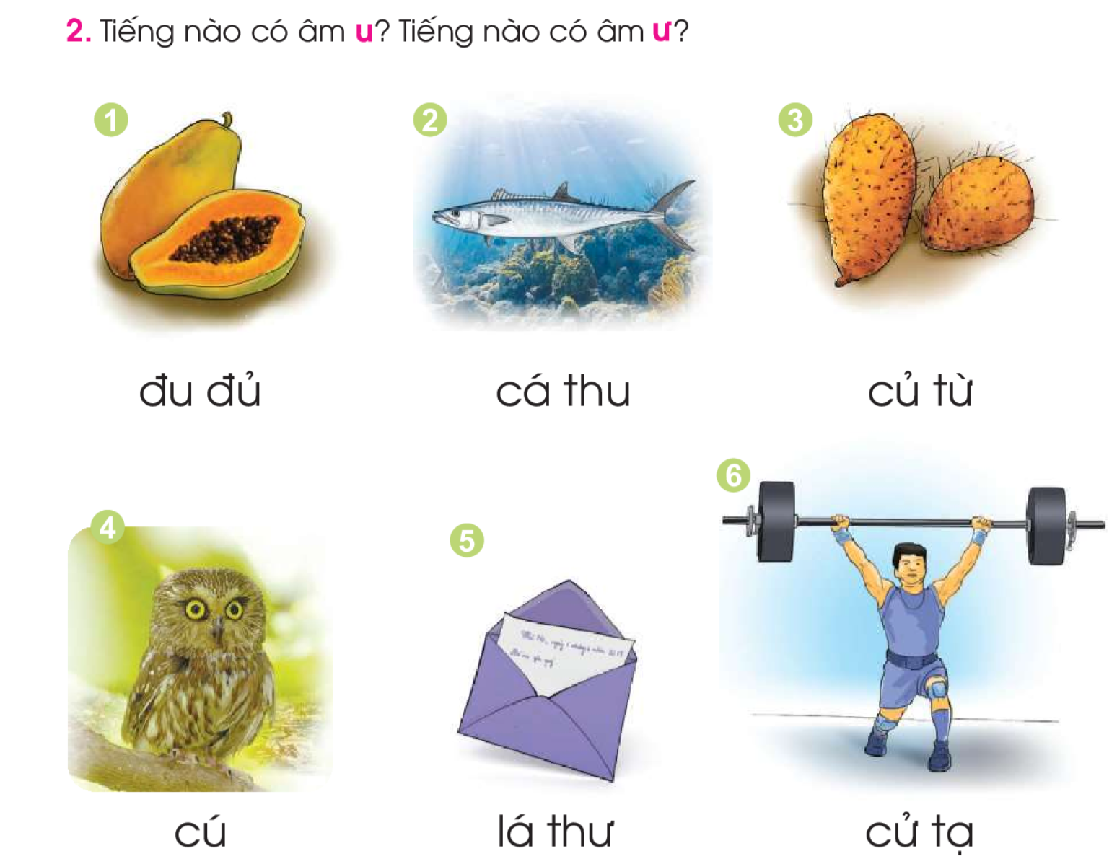

Slide 11
2. Gạch 1 gạch dưới tiếng có âm u.
Gạch 2 gạch dưới tiếng có âm ư.
1
2
3
đu đủ
cá thu
củ từ
4
5
6
cú
lá thư
cử tạ
Notes:
Sau khi xuất hiện hiệu ứng chú thích tranh, giáo viên nhấn vào từng tiếng để học sinh đọc to tiếng có âm g và tiếng có âm h. Muốn đọc lại tiếng nào nhấn vào tiếng đó

Slide 12

Nghỉ giữa giờ

Slide 13
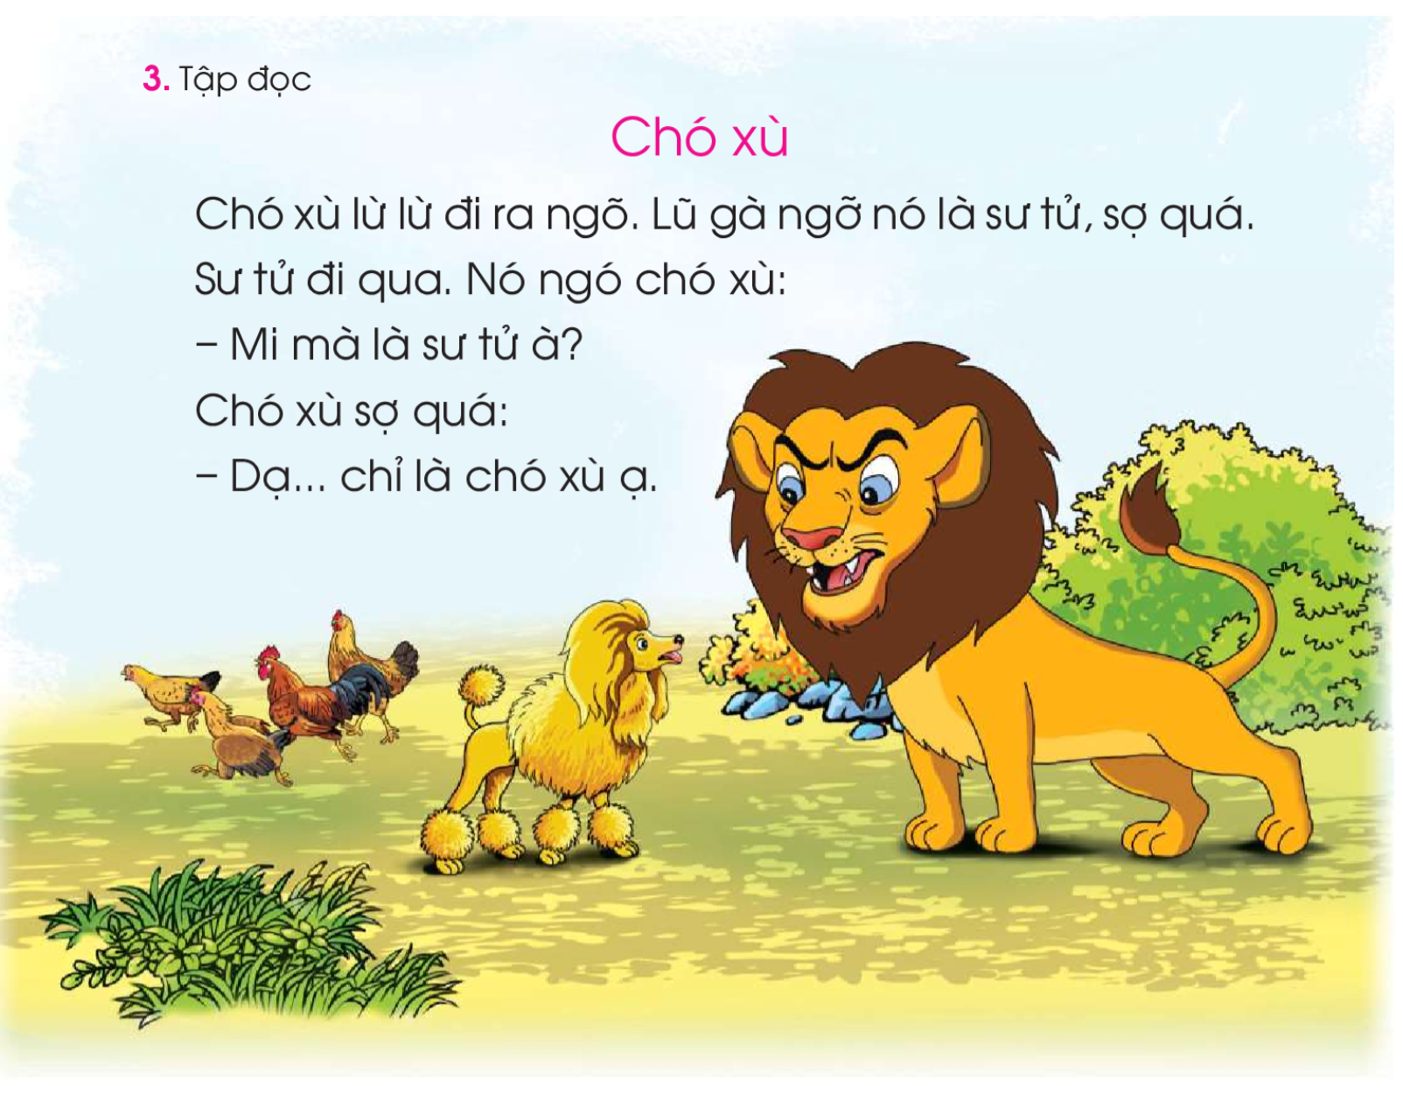

Slide 14
2
1
4
3
5
6
7

Slide 16
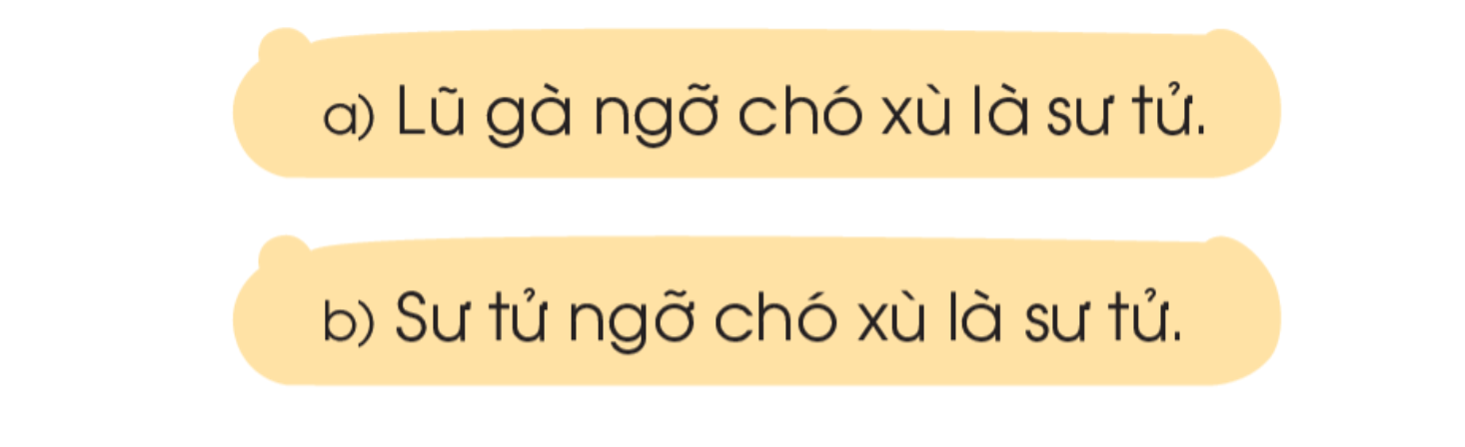
?
Khoanh tròn chữ cái trước ý đúng:
Notes:
Sau khi xuất hiện hiệu ứng chú thích tranh, giáo viên nhấn vào từng tiếng để học sinh đọc to tiếng có âm g và tiếng có âm h. Muốn đọc lại tiếng nào nhấn vào tiếng đó

Slide 17
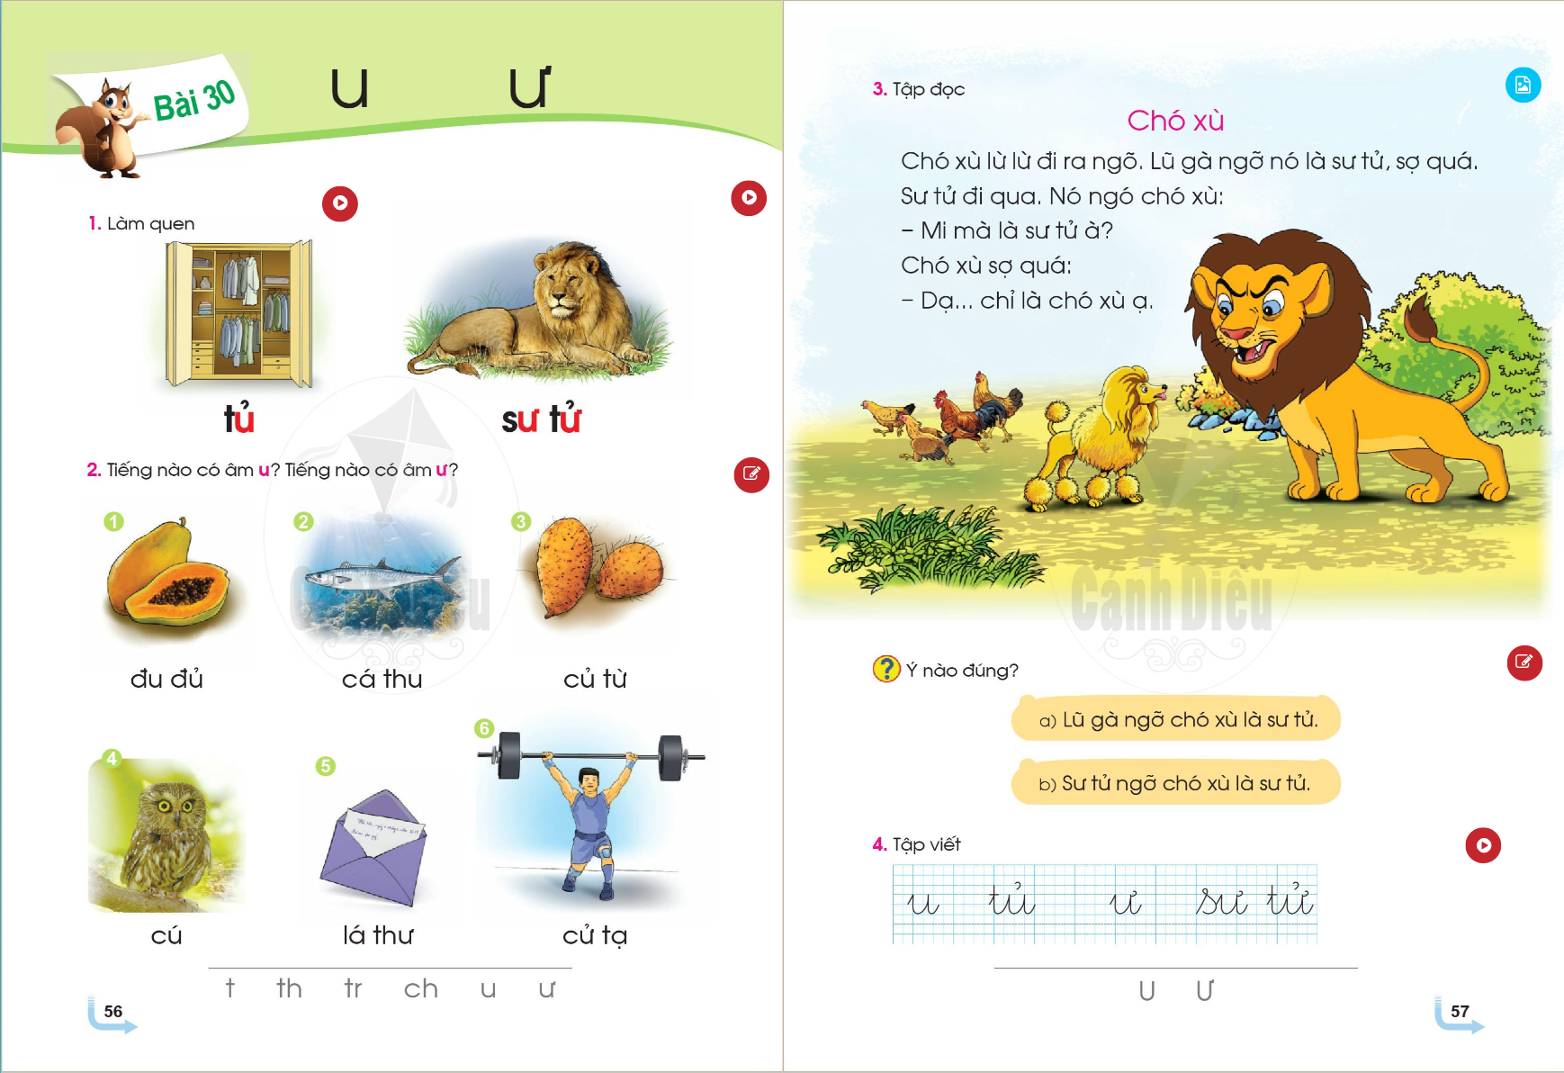

Slide 18
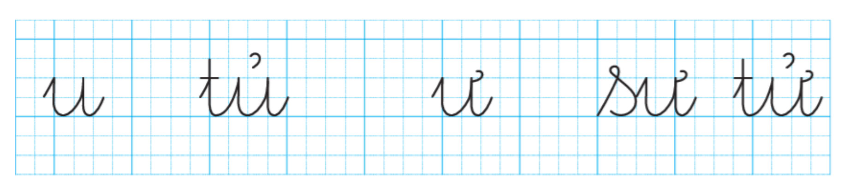
4. Tập viết
Giáo viên đọc cho học sinh viết bảng con

Slide 19


Slide 20
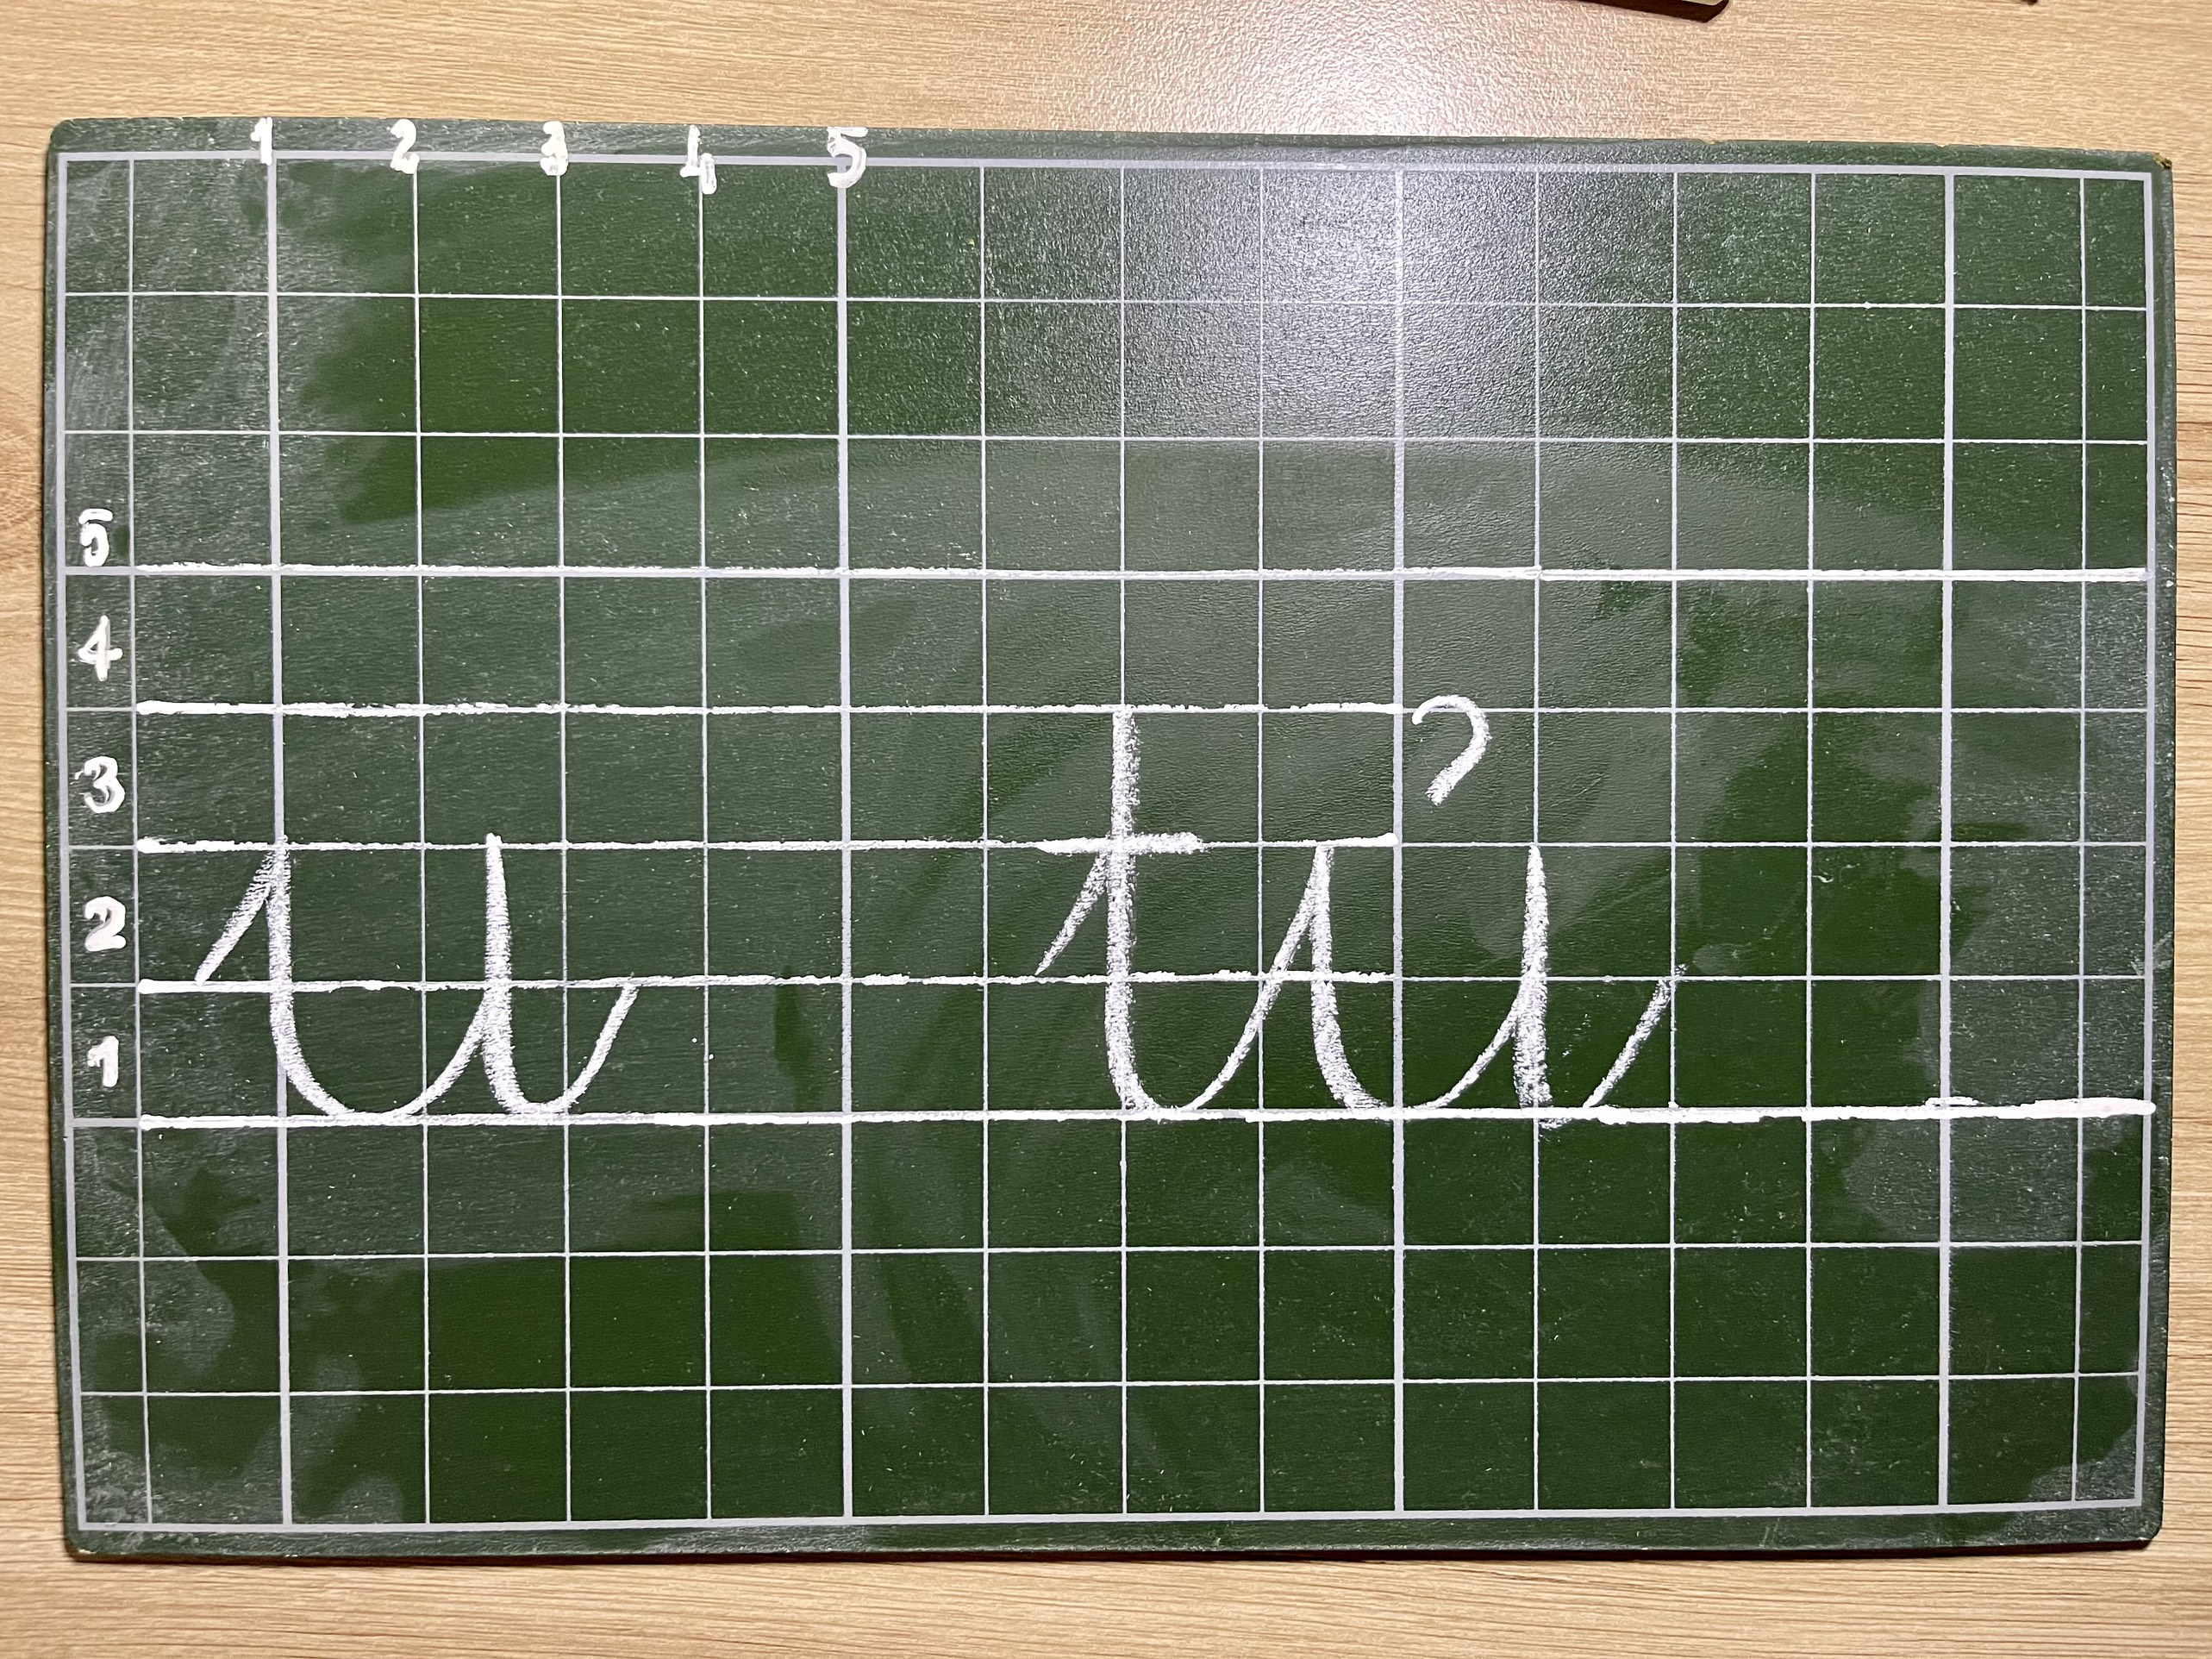

Slide 21
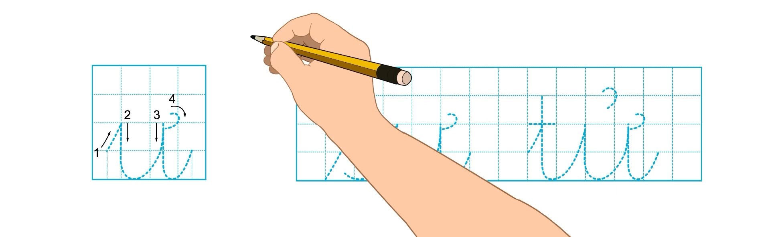

Slide 22
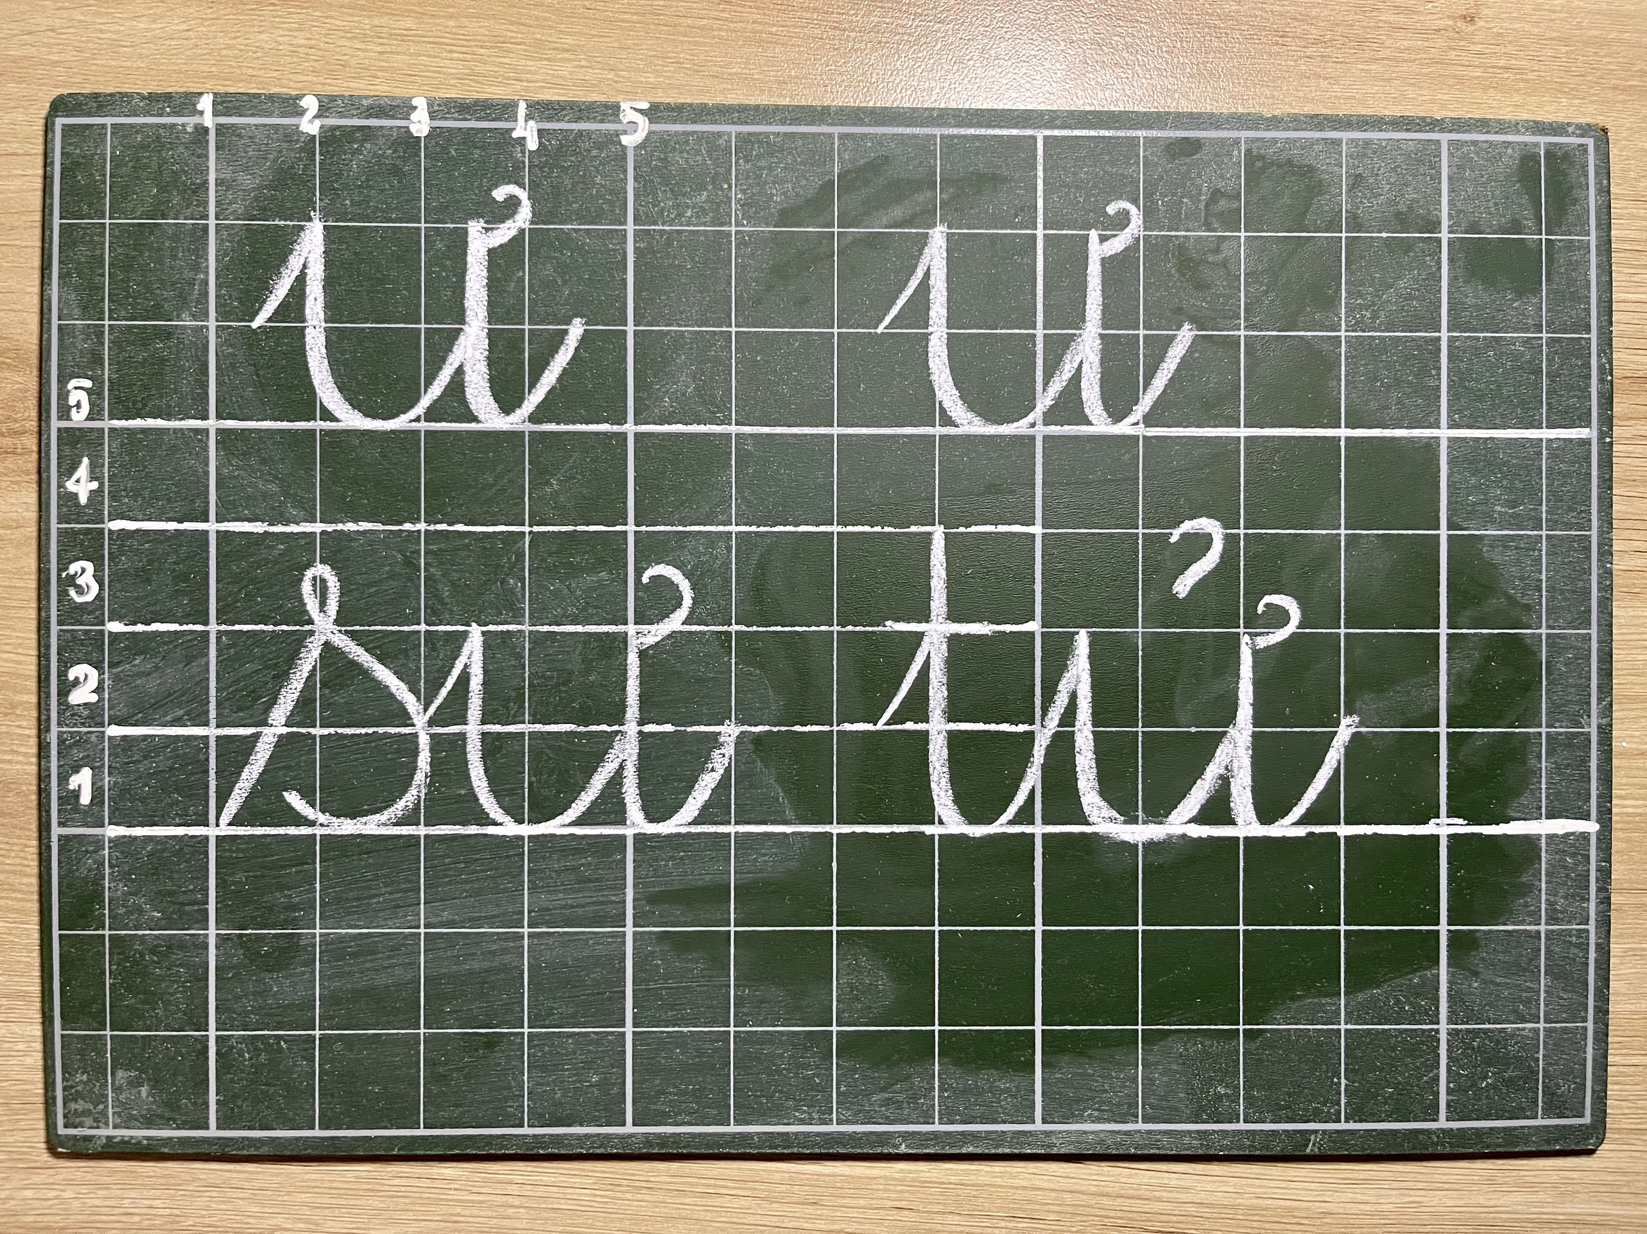

Slide 23
Nhiệm vụ học tập

Slide 24

Đọc bài 30: u - ư (5 lần). Tìm thêm tiếng có chứa âm u và âm ư.
Chuẩn bị bài 31: ua - ưa.

Slide 25


Hẹn gặp lại các con vào tiết học ngày mai

